Slide 1

ZÁKLADNÍ ŠKOLA SLOVAN, KROMĚŘÍŽ, PŘÍSPĚVKOVÁ ORGANIZACE
ZEYEROVA 3354, 767 01 KROMĚŘÍŽ
projekt v rámci vzdělávacího programu
VZDĚLÁNÍ PRO KONKURENCESCHOPNOST
ŠABLONA ČÍSLO: III/2
NÁZEV: INOVACE A ZKVALITNĚNÍ VÝUKY PROSTŘEDNICTVÍM ICT
PŘEDMĚT: Prvouka
ROČNÍK: první
TÉMA: Léto
AUTOR: Mgr. Jitka Bečicová
DATUM VYTVOŘENÍ: 24.2.2012
VY_32_INOVACE_13_JB

Slide 2
ANOTACE
Prezentace je určena pro práci na interaktivní tabuli. Byla vytvořena jako doplněk k vyvození nebo opakování učiva 1. ročníku Prvouka
- Léto.
V rámci prezentace se žáci seznamují s názvy letních měsíců, ději
v přírodě, činnostmi lidí.
Pilotáž: Prezentace pilotována ve třídách 1. ročníku. Slouží k upevnění
termínů souvisejících s letním obdobím.

Slide 3

Léto
červen
červenec
srpen

Slide 4
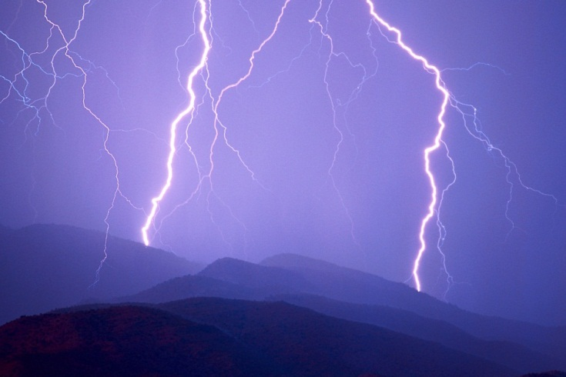

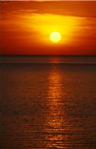
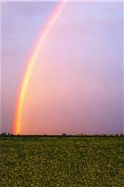
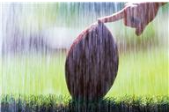
Léto nám přináší slunce a teplé počasí, ale i bouřky a déšť.

Slide 5
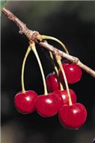
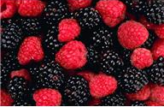
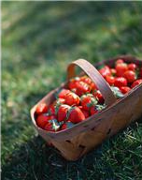

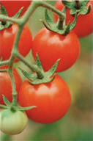
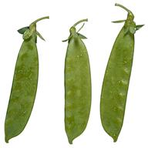
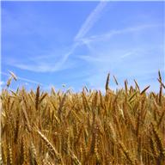
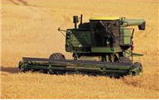
Na zahradě zraje ovoce, zelenina, sklízí se obilí.

Slide 6
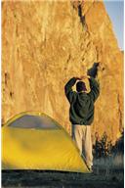
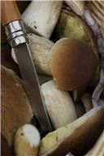
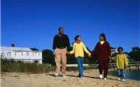
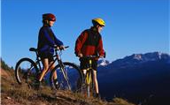
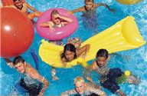
Lidé se koupou, sportují, chodí do lesa, jezdí na dovolenou. Děti si užívají prázdniny.

Slide 7








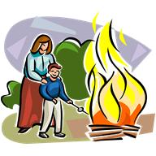

Křížovka
4
1
2
3
9
4
2
5
6
7
8
5
9
7
1
8
3
6

Slide 8
ZDROJE [on line]
dostupné z www:
Ilustrace a kliparty z http://office.microsoft.com/cs-cz/images/?CTT=6&ver=14&app=powerpnt.exe|

